Slide 1
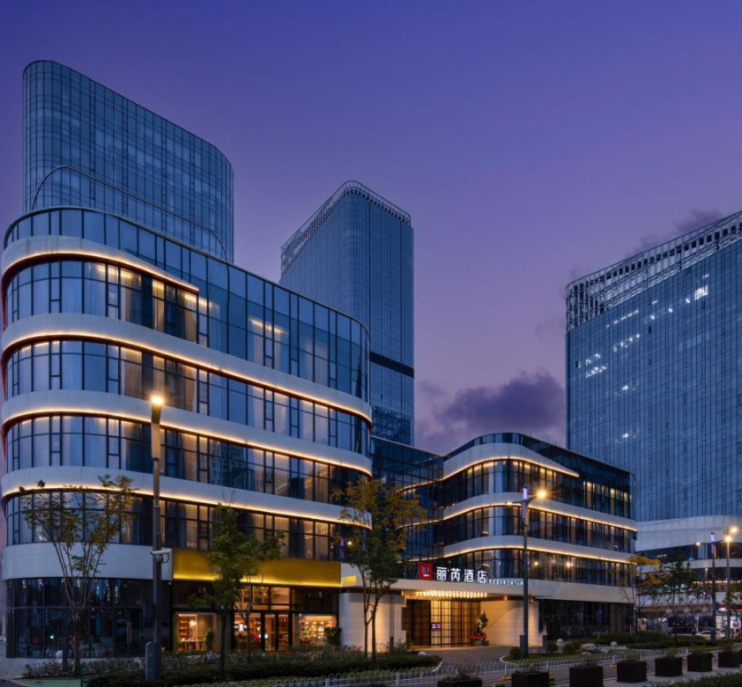
RAD
iSSON
RED
武汉光谷
科技会展中心
丽芮酒店
RADISSON RED WUHAN OPTICS VALLEY
SCIENCE&TECHNOLOGY EXHIBITION CENTER
2023年12月12日丽笙酒店集团旗下 高端生活方式“ 丽芮 ”品牌
落户武汉光谷 ，
坐落光谷中心城核心区域

Slide 2
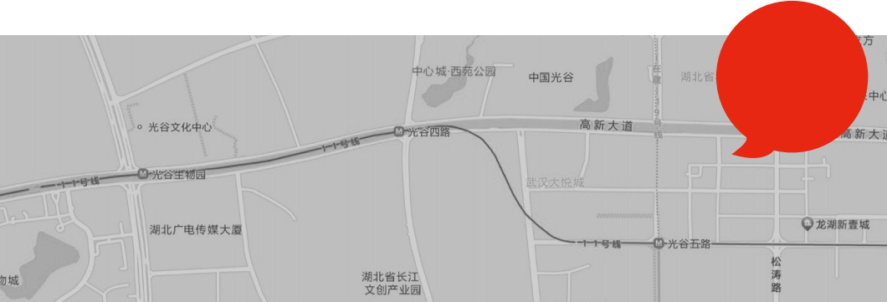
丽芮酒店
酒店位置
HOTEL LOCATION
武汉站高铁站 23公里
武汉天河机场 57公里
光谷科技会展中心
0.5公里
位于光谷世界中心的东湖高新区高新大道776号， 交通十分便利 ，近望中国光谷科技会展中心 、
湖北省科学技术馆 、小米武汉总部 、华为武汉总部， 毗邻光谷大悦城广场 、同济医院光谷分院，
系武汉东湖新技术开发区光谷金融中心核心地带 。
华科同济医学院
光谷五路地铁站
0.4公里
武汉大悦城 0.5公里
4.2公里
附属同济医院

Slide 3
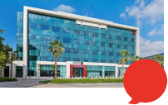
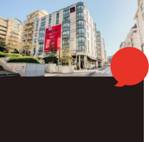
欧洲最大的
超高端五星级酒店集团
自2010年至今 ，丽笙酒店集团无论从酒店规模或者客房总数量 一直在欧洲超高端五星酒店市场上处于领先地位
1027
利物浦丽芮酒店
RADISSON RED LIVERPOOL
利物浦丽芮酒店 ， 这里是探索艺术 、
建筑和音乐的理想场所 。
我们的市中心酒店靠近利物浦莱姆街车站，
距离圣乔治音乐厅和圣约翰花园仅一箭之遥，
周围环绕着博物馆 、画廊和现场音乐表演场所 。
1365
布鲁塞尔丽芮酒店
RADISSON RED BRUSSELS
布鲁塞尔丽芮酒店位于欧洲区 ，紧邻欧洲议会和 欧洲委员会 。市内稍大的区域名为“伊克塞尔 ”， 是最热闹 、最迷人的核心区域之一 。距离布鲁塞 尔市中心仅数步之遥。
1522
迪拜硅谷绿洲丽芮酒店
RADISSON RED DUBAI SILICON OASIS
迪拜硅谷绿洲丽芮酒店位于迪拜数字公园
的中心地段 ，是您理想的下榻之选。
从这里 ，您可以轻松前往迪拜市区的文化商圈 、 迪拜码头以及朱美拉棕榈岛。

Slide 4
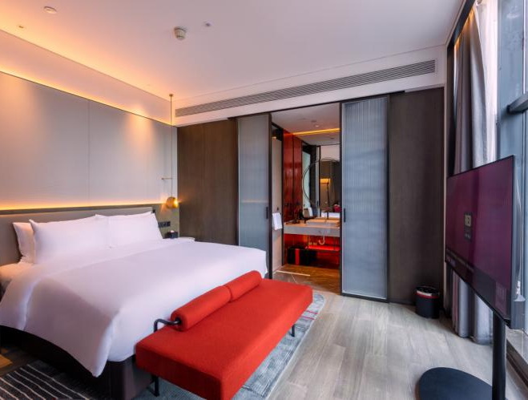
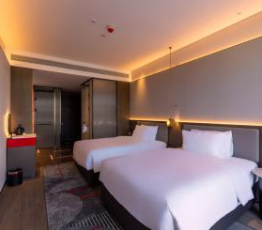
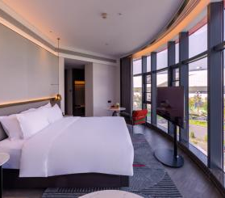
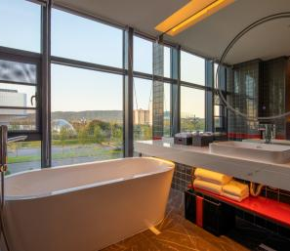
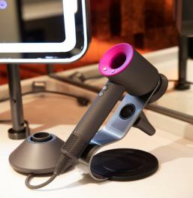
房间照片展示

Slide 5
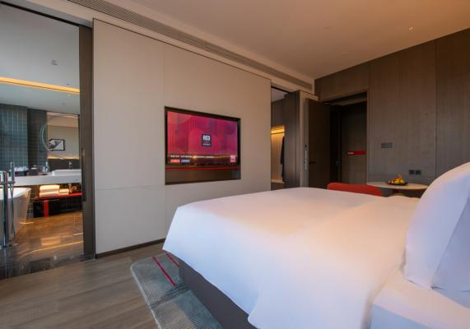
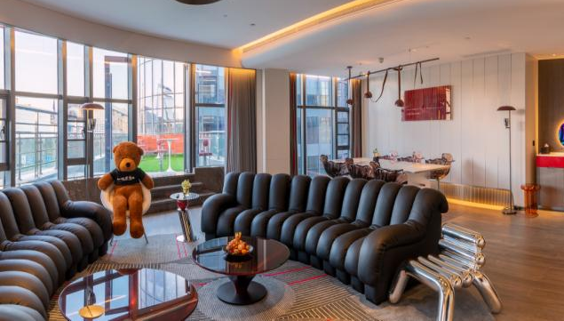
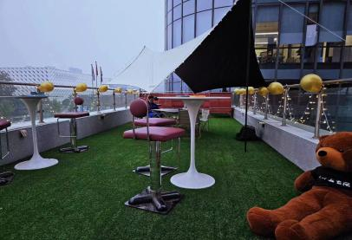
红调生活套房
REDTONE LIVING SUITE
独立客房服务
大屏显液晶电视
高品质音响设备与隔音空间
桌游、Xbox360 、Switch
唱K小巨蛋等多人互动游戏设备

Slide 6
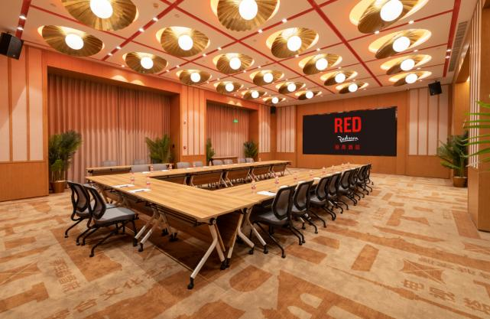
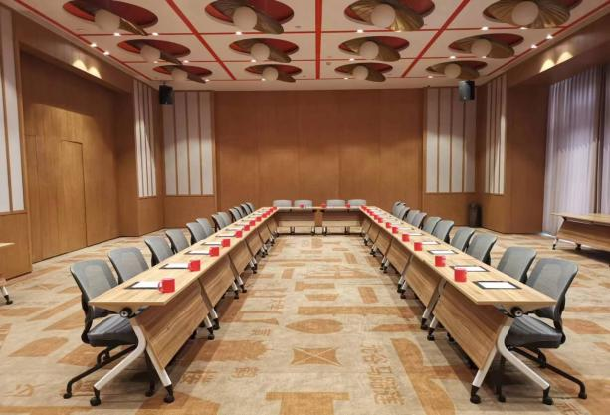
会议室
会议室面积80平，可容纳课桌40人，U型40人，剧院50人。 可承接小型培训会，管理层会议，精品沙龙等。

Slide 7
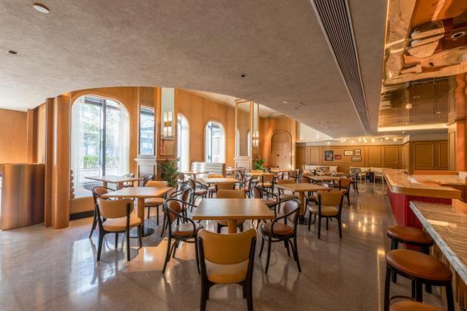
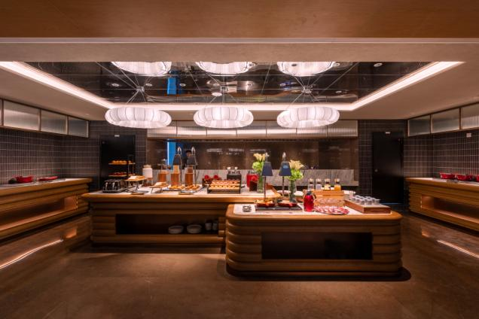
复合联动的餐饮空间 0UIBAR+KTCHN
餐厅轻奢包房本着 “ 上层品位， 高贵不贵 ”的理念， 提供健康且多元化的本帮菜 、川菜等特色佳肴， 尤其对绿色有机食品及汤品别具一格 ，满足不同味觉的体验 。
为商务宴请 、亲朋聚会提供私密空间和优质的高品质服务体验为商务宴请 、亲朋聚会提供私密空间和优质的高品质服务体验 定位年轻化宾客群体， 独特入夜仪式， “ 动 ”“ 静 ”结合， 打造丽芮特色 “ 红调派对 ”， 宣泄尘世压力， 开启丽芮 “ 夜生活 ”。

Slide 8
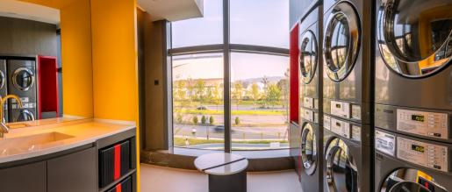
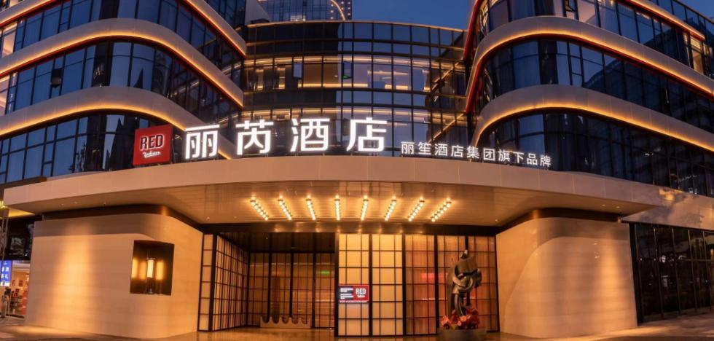
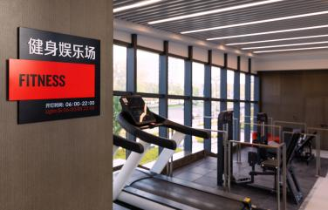

Slide 9
ENJOY IT!
详情预定请垂询 肖雅琼 18872278274

